Slide 2

Hvad er Bibliotek.dk
Bibliotek.dk giver dig adgang til materialer på alle offentlige biblioteker i Danmark.
Du kan søge og bestille bøger, artikler, film, musik
og meget mere.
De materialer, du bestiller, bliver leveret til dit lokale bibliotek, hvor du kan afhente dem.

Slide 3
Sådan henter du referencer i Bibliotek.dk
I denne vejledning viser vi, hvordan du søger efter kilder
på Bibliotek.dk og eksporterer referencer til forskellige referenceværktøjer som RefWorks, EndNote, Zotero
og Mendeley.

Slide 4


1.
Sådan logger du ind på Bibliotek.dk
Før du begynder, skal du logge ind på Bibliotek.dk. Det hjælper dig med at gemme og organisere dine materialer hurtigt og effektivt.
Få vejledning til, hvordan du
logger ind på Bibliotek.dk her:
Log ind på Bibliotek.dk

Slide 5
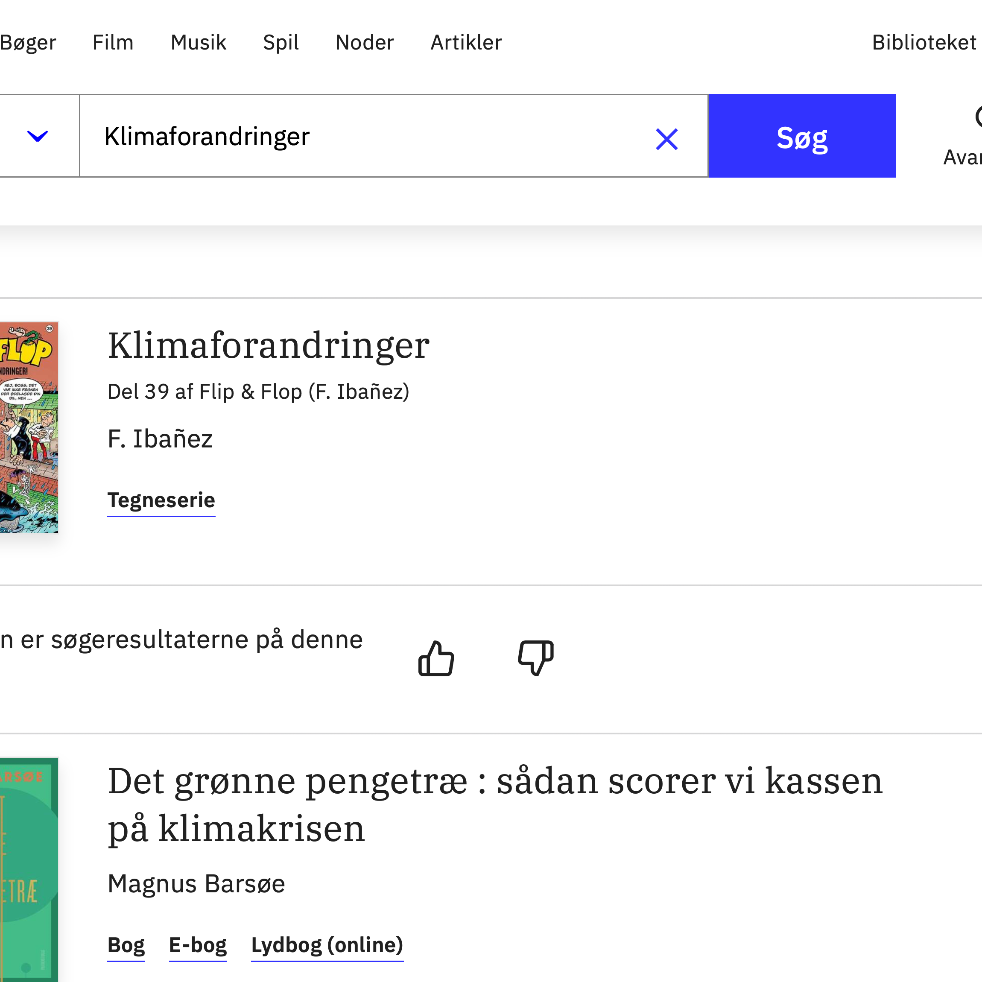
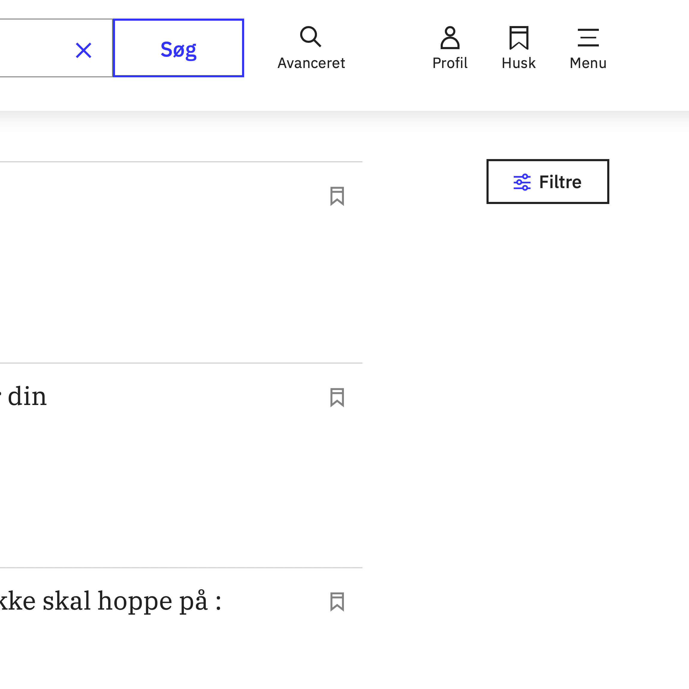


2.
Sådan søger du på Bibliotek.dk
Det behøver ikke være svært at søge på Bibliotek.dk.
Sådan gør du:
Uanset om du leder efter specifikke titler, forfattere eller bestemte emner, kan du hurtigt finde de relevante materialer ved at følge disse enkle trin:
1. Indtast emneord, titel eller forfatter i søgefeltet.
2. Brug filtre til at præcisere din søgning (fx årstal, materialetype).

Slide 6
3.
Eksporter referencer fra Bibliotek.dk
Du kan nemt og hurtigt eksportere referencer fra Bibliotek.dk, så du kan organisere dine kilder systematisk.
Du har to muligheder:
1. Direkte fra posten
2. Via Huskelisten
På de næste sider viser vi dig, hvordan du gør det, trin for trin.
Eksporter referencen, mens du ser på detaljerne for materialet: Klik på Hent Reference for at gemme det til dit foretrukne referenceværktøj.
Tilføj materialer til din huskeliste, og eksporter flere referencer på én gang. Dette er praktisk, hvis du vil arbejde med flere kilder samtidig.

Slide 7
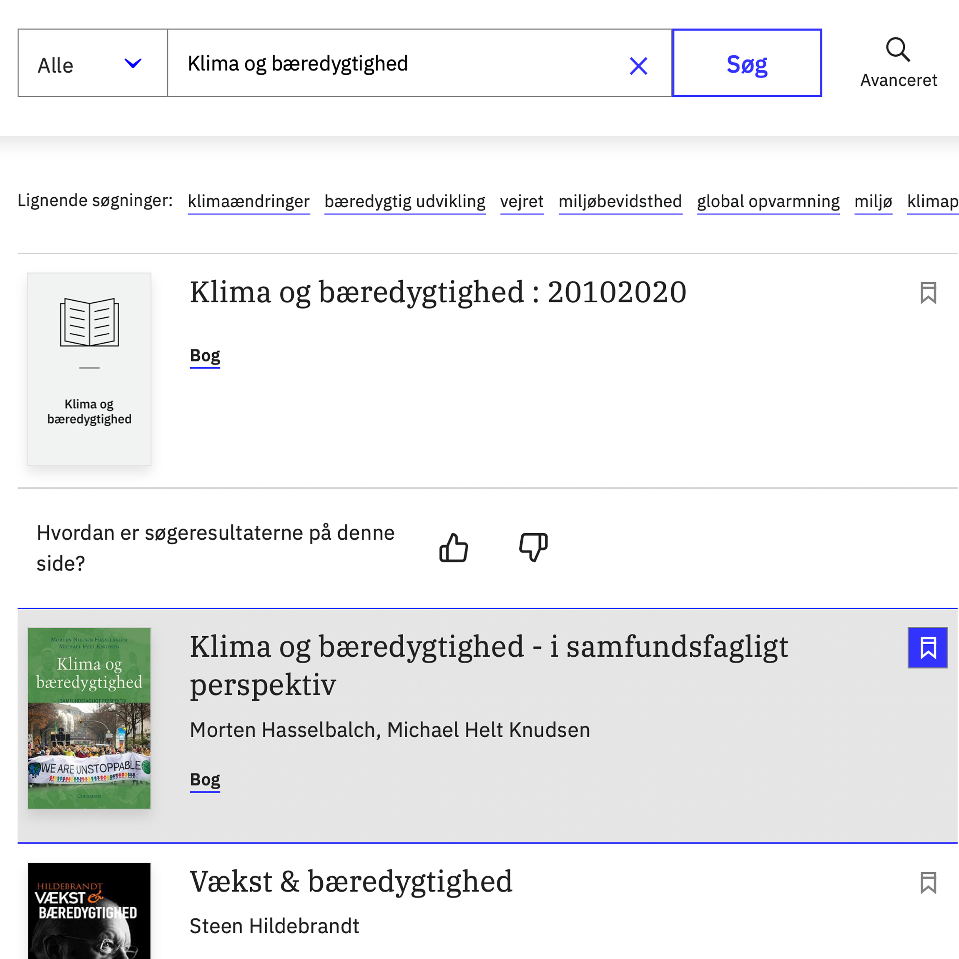
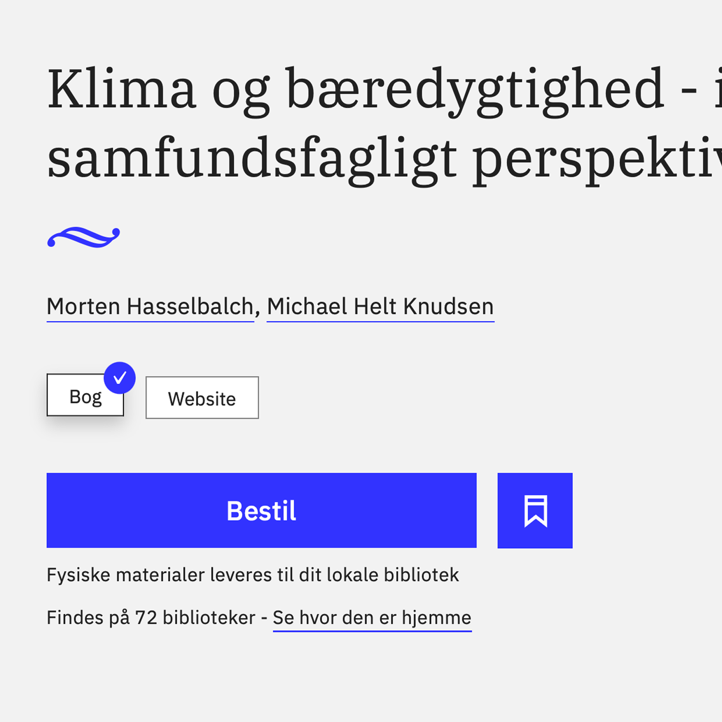
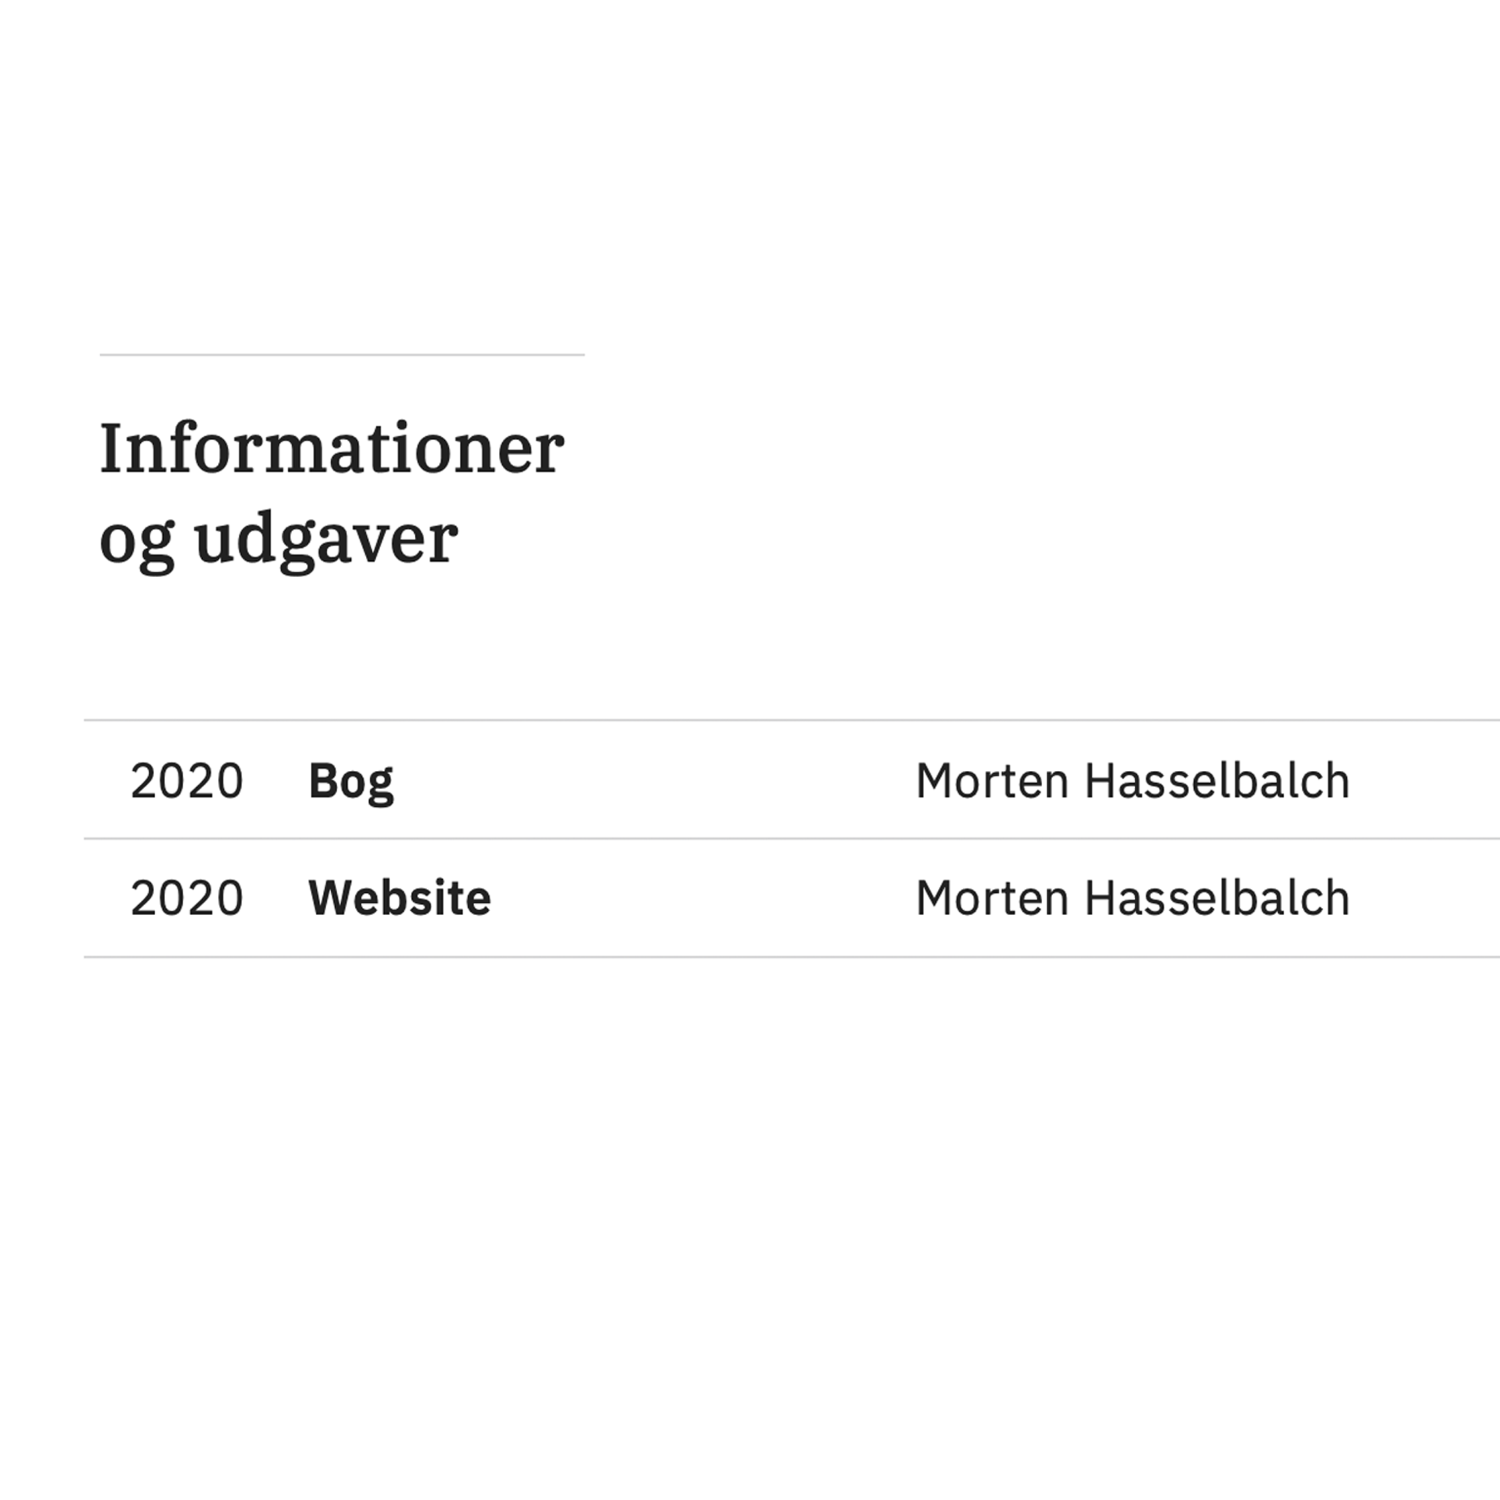
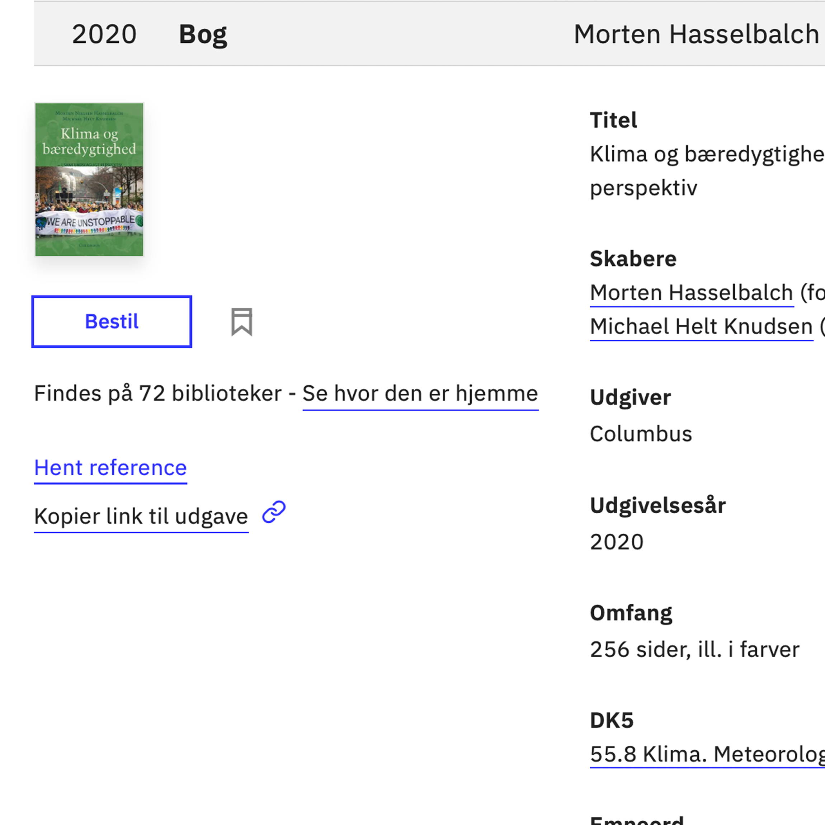
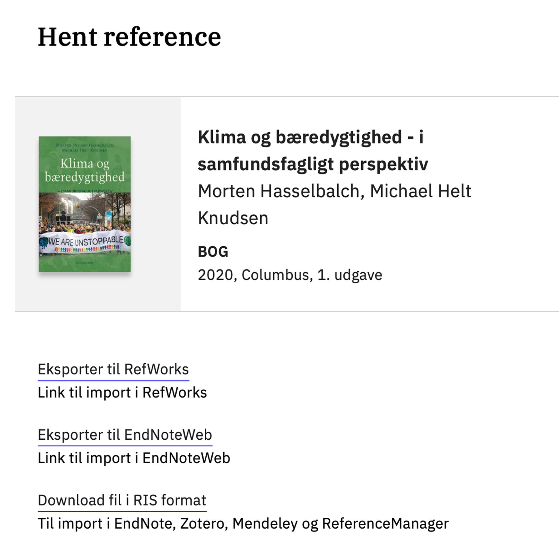
4.
Eksporter referencer direkte fra posten
Sørg for at være logget ind i dit referencesystem for en problemfri overførsel.
1. Find materialet i Bibliotek.dk og åbn posten.
2. Klik på materialet og vælg materialetype.
3. Scroll ned til Udgaver, Vælg den udgave, du har anvendt i din opgave.
4. Klik på Hent reference på detaljesiden.
Vælg det referenceværktøj, som passer bedst til dit behov.

Slide 8
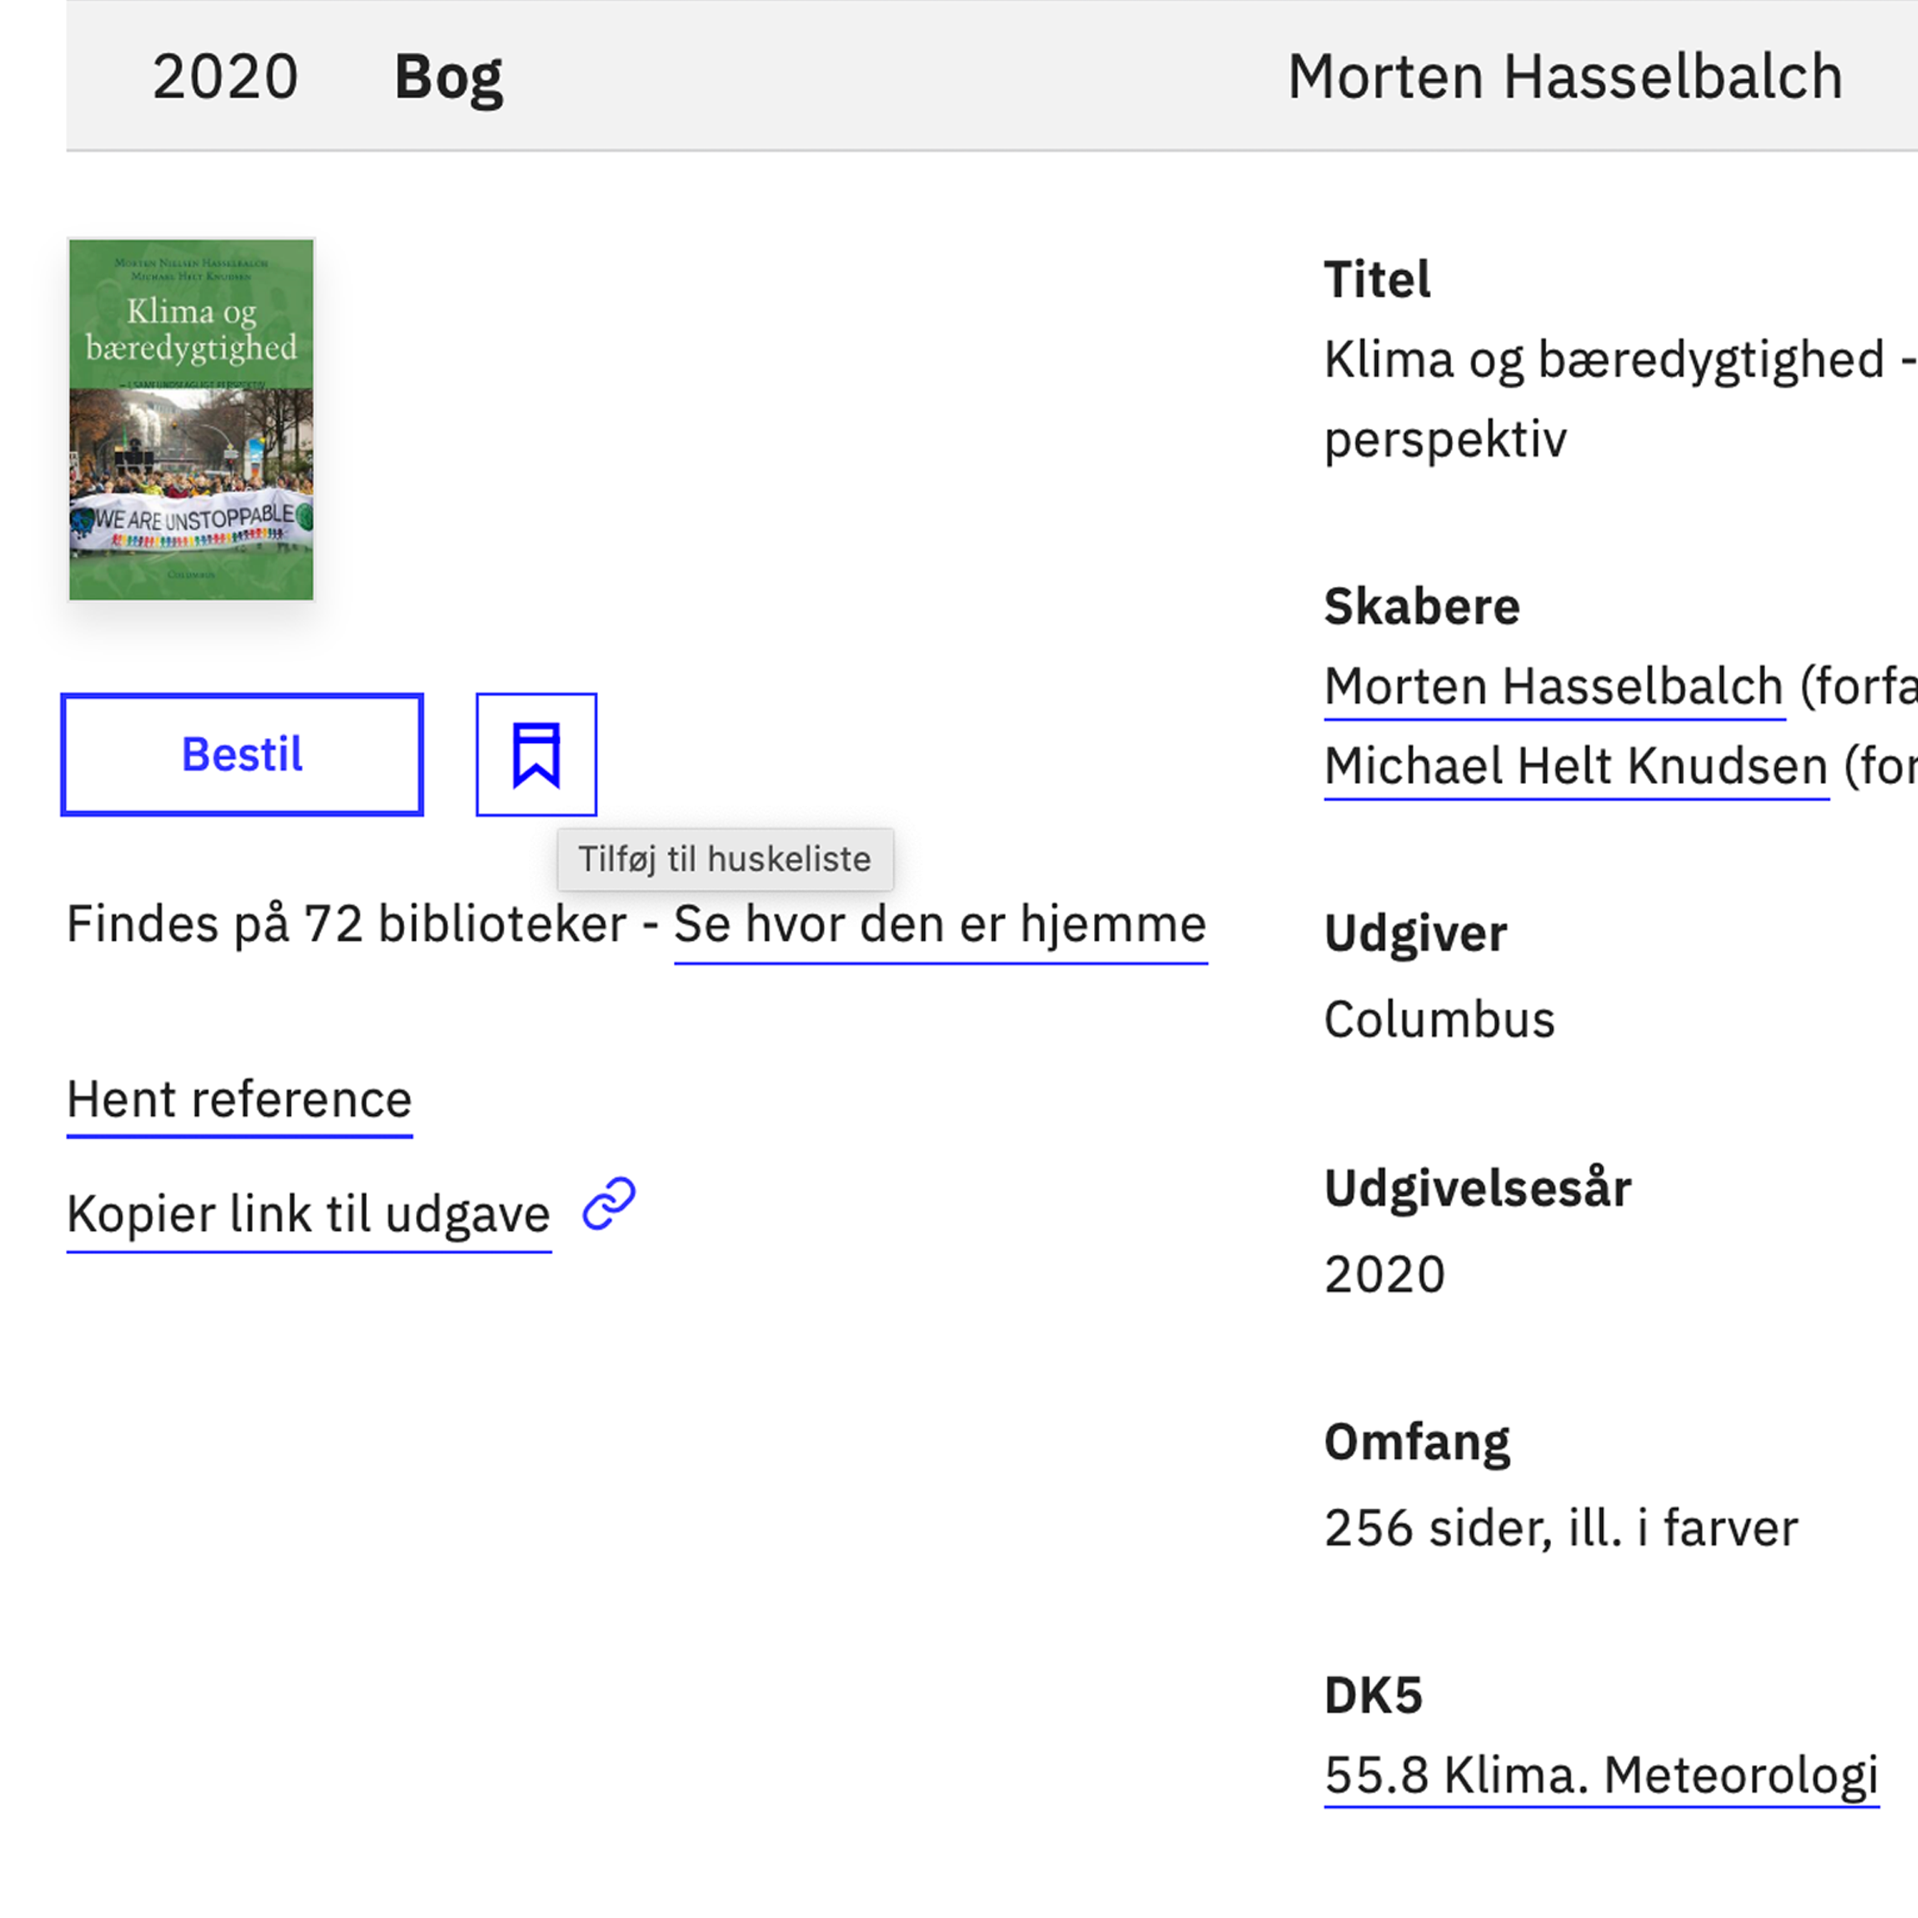

5.
Sådan bruger du Huskelisten som værktøj
Med Huskeliste-funktionen kan du gemme og overføre flere referencer ad gangen.
Sådan gemmer du på Huskeliste:
1. Find materialet i Bibliotek.dk.
2. Klik på materialet og vælg materialetype.
3. Scroll ned til Udgaver, Vælg den udgave, du har anvendt i din opgave
4. Klik på Huskeliste-ikonet *
* Husk at logge ind på Bibliotek.dk, før du gemmer materialer på Huskelisten. Du kan godt tilføje materialer til Huskelisten uden at være logget ind, men de vil forsvinde, når du lukker Bibliotek.dk, hvis du ikke er logget ind.

Slide 9
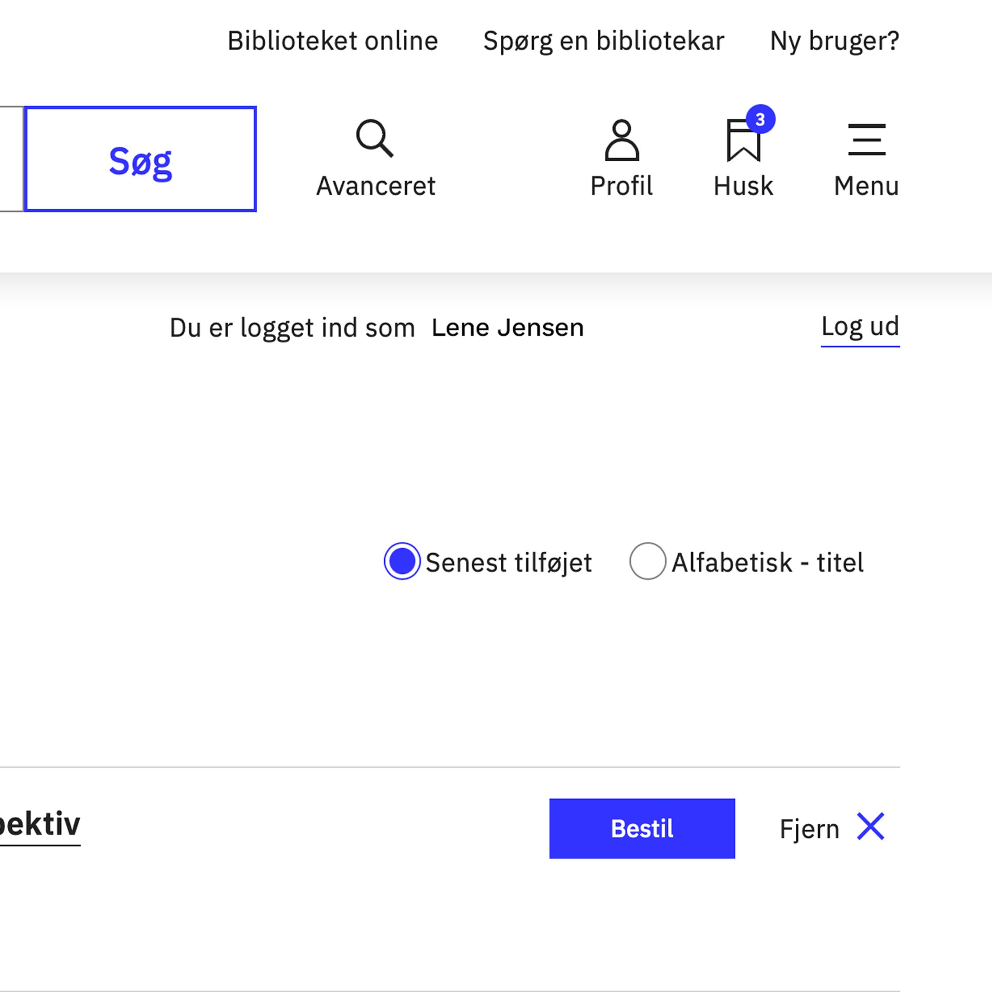
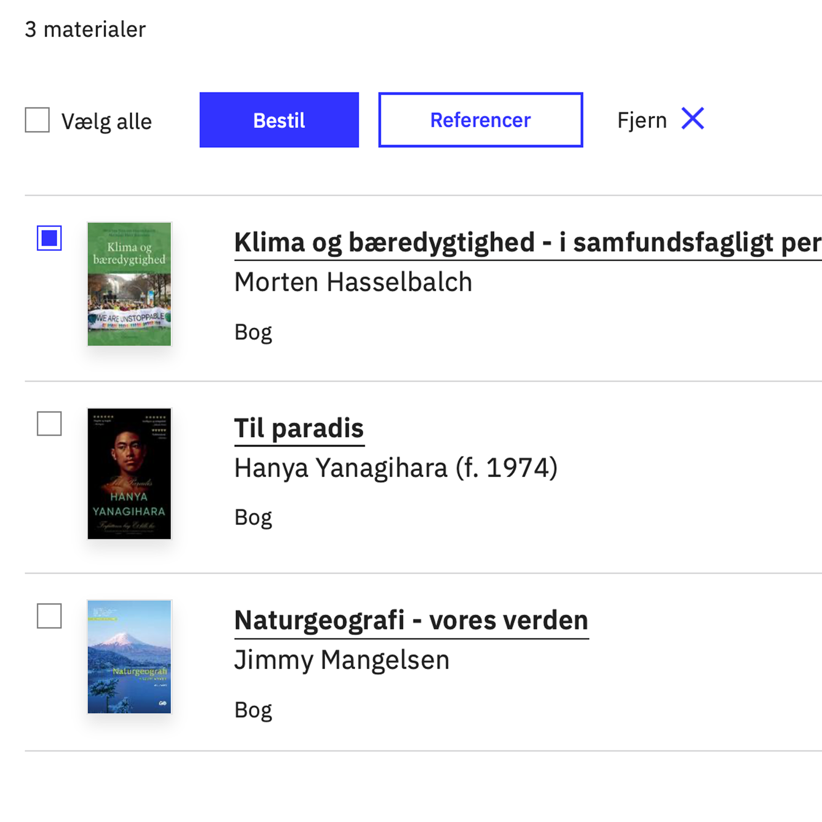
6.
Eksporter referencer via Huskelisten
Sørg for at være logget ind i dit referencesystem, før du starter overførslen, for at sikre en problemfri proces.
Åbn Huskelisten øverst til højre på Bibliotek.dk.
Vælg de materialer, som du vil downloade til referencesystemet.
Klik på knappen Referencer. Hvis du ikke har tilføjet en specifik udgave til Huskelisten, vil du blive bedt om at vælge en udgave fra en liste.
Vælg det referenceværktøj, som passer bedst til dit behov.

Slide 10
Referenceværktøjer og formater
RefWorks
og
EndNote
Zotero
og
Mendeley
Brug altid RIS-formatet til andre referenceværktøjer end RefWorks og EndNote, da det er bredt understøttet.
Eksporter referencer direkte fra Bibliotek.dk.
Download referencer i RIS-format og importér dem manuelt.

Slide 11
Opsummering
Søg på Bibliotek.dk: Find de materialer, du skal bruge til dine opgaver eller projekter.
Hent referencen: Klik på Hent reference under Udgaver for at hente den relevante reference.
Brug Huskelisten: Tilføj flere poster til Huskelisten, og download dem samlet for nem håndtering.
Vælg referenceformat: Vælg det korrekte format til dit referencesystem (fx EndNote eller RefWorks).
Integrer i referenceværktøj: Overfør referencerne for korrekt organisering og formatering.

